Slide 1

Тема:
Градусное измерение углов

Slide 2

Какие геометрические фигуры изображены?

Slide 3


,,
Разгадайте ребусы
У
,
УГОЛ
,,
Г
С
ГРАДУС

Slide 4
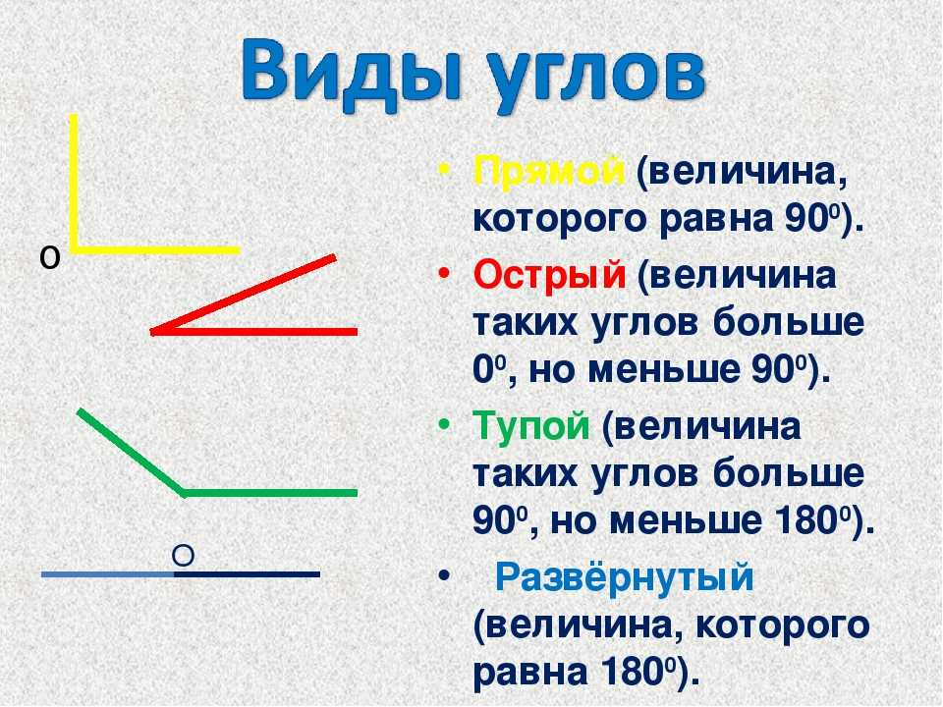

Slide 5

Углы давно открыты были,
Их в Вавилонии любили,
Но тут пришлось изобретать:
Углы-то надо измерять!
Пришлось жрецам пыхтеть немало,
Пока изобретали рьяно.
И вскоре вышел транспортир –
Прибор, преобразивший мир!
?

Slide 6
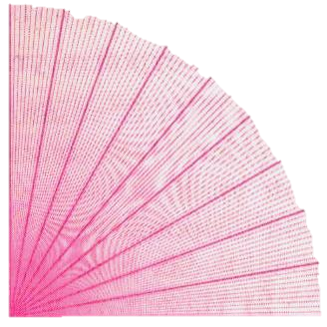


Градус
«Градус» в переводе с лат. означает шаг, ступень.
Градус – это $\frac{1}{90} прямого$угла.
Обозначение градуса: 1$°$

Slide 7
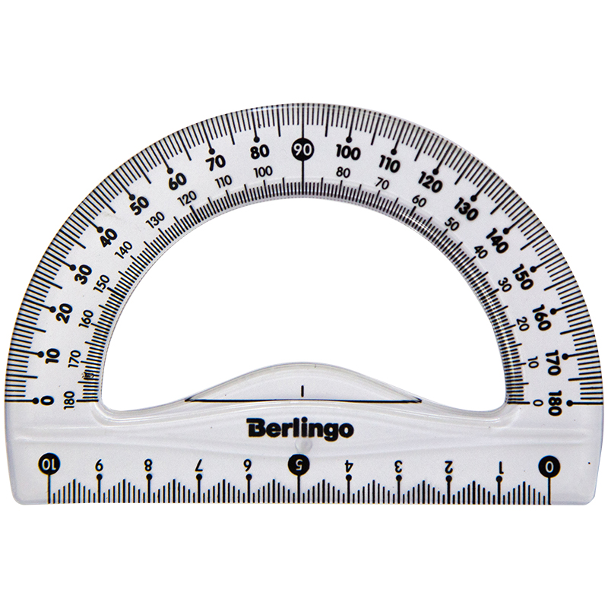
Транспортир - специальный прибор для измерения углов
Слово «транспортир» в переводе с лат. – переносить.

Slide 8
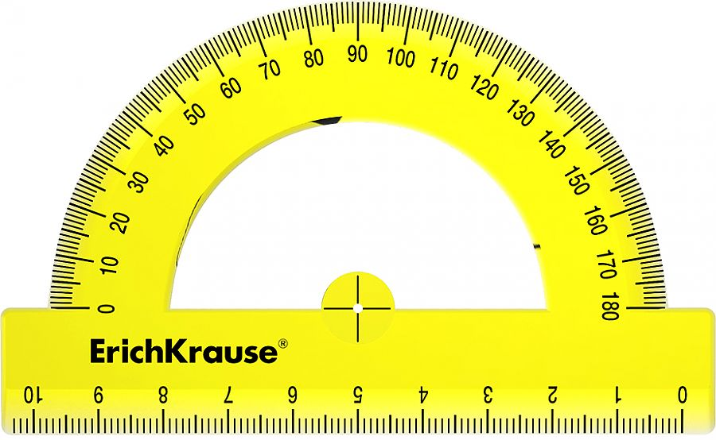
Транспортир имеет полукольцо, образованное двумя дугами, у которых общий центр – центр транспортира.
Транспортир имеет линейку.

Slide 9
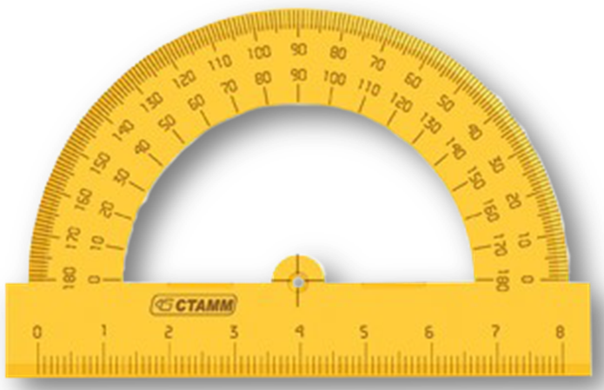
Построение угла заданной величины
1. Отмечаем три точки: первая – центр транспортира, вторая – нулевой штрих , третья – 70⁰ на этой же дуге.
2. Из первой точки проводим два луча: один луч через нулевую точку, другой – через точку 70⁰.

Slide 11
Измерение величины угла
Центр транспортира необходимо совместить с вершиной угла.
2. Линейку транспортира совместить со стороной угла.
3. Другая сторона покажет величину угла в градусах.

Slide 12
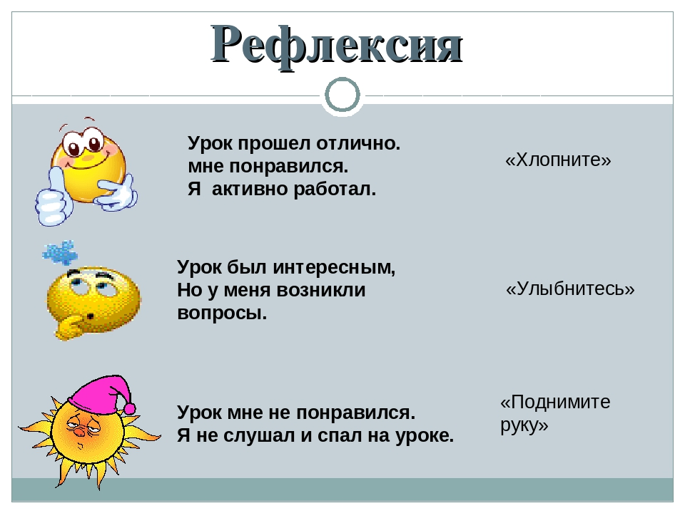

Slide 13

Спасибо за
внимание!

